Slide 1
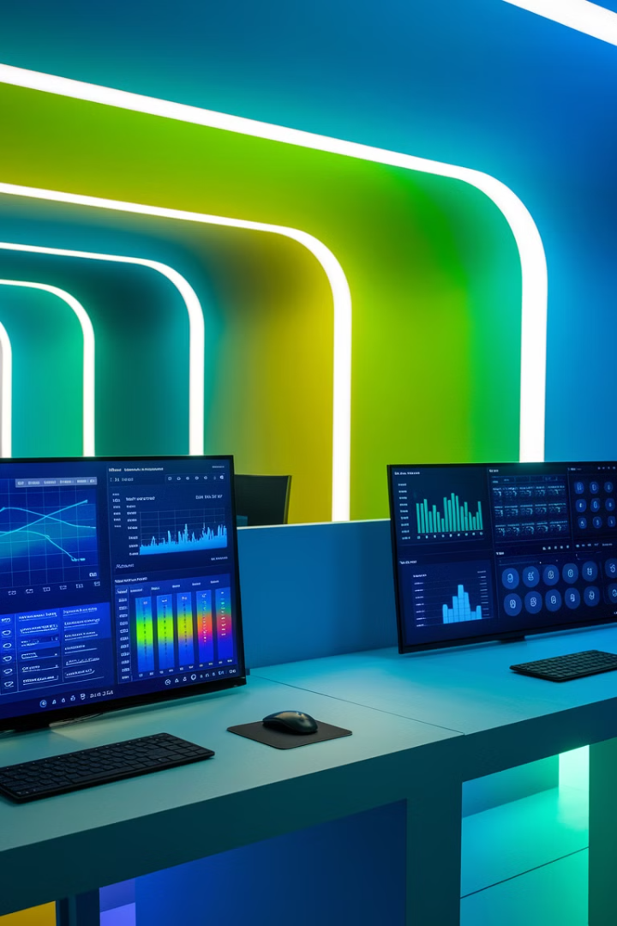
Tecnologia no Processo de Gestão de Empresas
por Fernando Fonseca
FF

Slide 2




Objetivos da Aula
Compreender como a tecnologia pode ser aplicada na gestão empresarial
Conhecer ferramentas e sistemas utilizados
Para integrar setores, melhorar a tomada de decisão e potencializar resultados.
Para otimizar processos e aumentar a eficiência.
Analisar como a tecnologia impacta a competitividade
Ajudando empresas a se destacarem no mercado.

Slide 3

O Papel da Tecnologia na Gestão Empresarial
1. Digitalização e Otimização de Processos
2. Melhoria na Tomada de Decisão
A digitalização de processos empresariais consiste na substituição de métodos tradicionais e burocráticos por soluções tecnológicas.
Isso permite a automação de tarefas repetitivas, melhora o fluxo de informações e reduz custos operacionais.
A tecnologia permite que gestores tenham acesso a dados estratégicos em tempo real, ajudando na tomada de decisão baseada em métricas e indicadores de desempenho.

Slide 4



Empresas que Usam Tecnologia na Gestão
Amazon
Magazine Luiza
Utiliza robôs para otimizar o armazenamento e separação de produtos, aumentando a velocidade e a eficiência das entregas.
Criou um ecossistema digital que integra e-commerce, lojas físicas e logística, tornando-se um exemplo de transformação digital no varejo.

Slide 5



Sistemas Informatizados de Gestão
ERP (Enterprise Resource Planning)
O ERP é um sistema que integra diversos setores da empresa, como estoque, contabilidade, vendas e recursos humanos, garantindo maior controle e eficiência operacional.
Exemplos de ERPs:
SAP: Amplamente usado por grandes empresas para gestão integrada.
TOTVS: Solução brasileira utilizada em diversos setores.
Oracle NetSuite: ERP baseado em nuvem para empresas globais.

Slide 6








Customer Relationship Management
CRM (Customer Relationship Management)
Salesforce
O CRM é um sistema que gerencia o relacionamento com clientes, ajudando na fidelização e no aumento das vendas.
Plataforma líder no mercado global.
RD Station
HubSpot
Solução brasileira focada em marketing digital e vendas.
Ferramenta gratuita para pequenas e médias empresas.
Recursos para explorar:
https://www.totvs.com/
https://www.sap.com/brazil/index.html
https://www.salesforce.com/

Slide 7
Ferramentas de Controle Financeiro e Operacional
1. Softwares Financeiros
2. Plataformas de Automação Empresarial
Esses sistemas ajudam no controle de fluxo de caixa, faturamento e despesas, garantindo maior previsibilidade financeira.
Ferramentas como Trello, Asana e Monday.com ajudam na organização de tarefas e na colaboração entre equipes.
Exemplos: QuickBooks, ContaAzul, TOTVS.

Slide 8
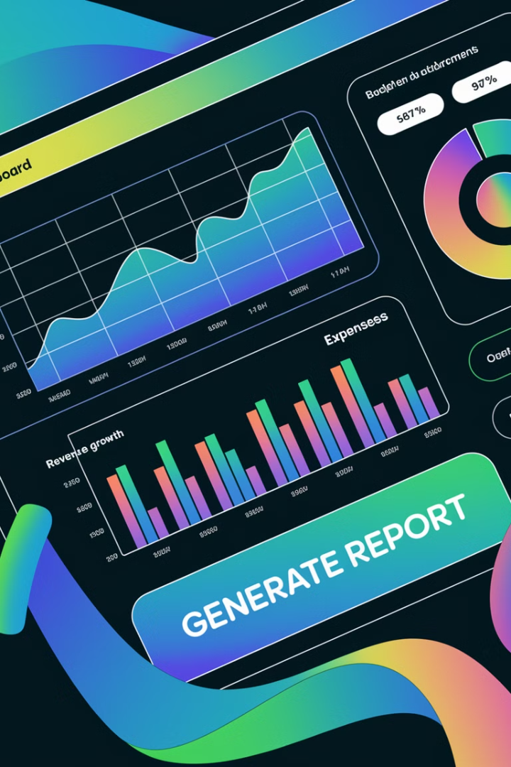


Empresas que se Beneficiam da Tecnologia Financeira
Nubank
Utiliza inteligência artificial e análise de dados para oferecer um banco digital eficiente e seguro.
Netflix
Usa algoritmos avançados para personalizar recomendações de conteúdo, melhorando a experiência do usuário.
Filme/documentário recomendado:
"The Great Hack" (Netflix) – Impacto da tecnologia no mundo dos negócios.

Slide 9






Como a Tecnologia Reduz Custos e Aumenta a Eficiência
Automação de Tarefas Repetitivas
Redução de Erros Operacionais
Melhoria no Atendimento ao Cliente
Chatbots e sistemas de autoatendimento reduzem a necessidade de atendimento humano.
Softwares de emissão automática de notas fiscais e gestão financeira simplificam processos administrativos.
Integração de sistemas via API permite que diferentes plataformas compartilhem informações automaticamente, reduzindo erros de digitação e duplicação de dados.

Slide 10

Tecnologia no Atendimento ao Cliente
Big Data e Inteligência Artificial
McDonald's
iFood
Permitem personalizar a experiência do usuário, tornando o atendimento mais ágil e eficiente.
Implementou totens de autoatendimento para agilizar pedidos.
Usa algoritmos para otimizar entregas e reduzir tempo de espera.
Filme recomendado:
"O Código Bill Gates" (Netflix) – Como a tecnologia influencia os negócios.

Slide 11

Atividade Prática: Apresentação de Softwares de Gestão
Divisão em grupos
Alunos divididos em grupos.
Escolha da ferramenta
Cada grupo escolhe uma ferramenta de gestão (ERP, CRM, financeiro, automação).
Pesquisa
Pesquisa sobre os benefícios da ferramenta.
Apresentação
Apresentação dos resultados para a turma.

Slide 12





Estudo de Caso: Empresas que Usaram Tecnologia para Crescer
Amazon
Uso de robôs na logística.
Netflix
Algoritmos de recomendação para engajamento do usuário.
Magazine Luiza
Transformação digital no varejo.
Discussão
Como essas soluções podem ser aplicadas em pequenas empresas?
Filme recomendado:
"Startup.com" – Sobre o crescimento de startups digitais.

Slide 13






Discussão Guiada: Impacto da Tecnologia
Pequenas empresas
Como pequenas empresas podem aplicar tecnologia?
Áreas beneficiadas
Quais áreas podem ser mais beneficiadas?
Exemplo: Restaurante
Apps de delivery.
Programas de fidelidade digitais.
Gestão financeira automatizada.

Slide 14
Encerramento e Reflexão Final
3
100%
Documentários
Aprendizado
Sugestões para aprofundamento
Recapitulação dos conceitos
Sugestão de documentários e filmes:
"O Código Bill Gates" (Netflix).
"The Great Hack" (Netflix).
"Startup.com".
Indicação de ferramentas gratuitas para explorar.

